Slide 1
Avaliação de Decisões Estratégicas sob Incerteza Profunda na Indústria da Manufatura Aditiva: Uma Análise a partir do método Robust Decision Making (RDM)
Pedro Nascimento de Lima
Orientador: Daniel Pacheco Lacerda
Programa de Pós Graduação em Engenharia de Produção e Sistemas – UNISINOS

Slide 2
Estrutura da Dissertação
Introdução;
Fundamentação Teórica;
Procedimentos Metodológicos;
Desenvolvimento da Análise RDM;
Análise de Robustez;
Discussões;
Conclusões.

Slide 3
1 – INTRODUÇÃO

Slide 4
Contextualização
Decisões Estratégicas: Aspecto Central da Estratégia que molda o Futuro das Empresas. (EISENHARDT; ZBARACKI, 1992; WILSON, 2015).
Avaliação de Decisões estratégicas: Suportam a escolha entre diferentes decisões estratégicas.
Incerteza: Aspecto que dificulta a avaliação de decisões estratégicas.
Decisões que Suportam a Difusão de Novos Produtos: São ainda mais impactadas pela incerteza visto que há menos informação histórica disponível.

Slide 5
Contexto de Aplicação Incerteza no Contexto da Impressão 3D
Indícios “Positivos”
Indícios “Negativos”
Indústria da Impressão 3D cresceu à uma taxa anual de 26,2 % ao ano;
Tem o potencial de reconfigurar cadeias de suprimentos reduzir tempo de desenvolvimento de produtos, permitir a manufatura de alta complexidade.
Estimativas sobre o impacto econômico da manufatura aditiva variam entre 21 bilhões de USD em 2020 a 550 bilhões em 2025;
Houve uma bolha financeira da impressão 3D em 2014, ações de empresas caíram mais do que 70%;
Lucratividade dos Fabricantes de Sistemas de Impressão 3D tem caiu entre 2011 e 2015 para patamares negativos.

Slide 6
O Problema
A empresa deve considerar o ambiente interno e externo para suportar suas decisões estratégicas, mas...
O mundo é dinâmico, e a empresa precisa se antecipar à eventos futuros;
Decisões relacionadas à difusão de novos produtos são especialmente vulneráveis;
Quando há informação suficiente para estimar modelos com precisão, é tarde para tomar decisões;

Slide 7
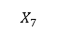
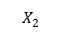
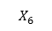
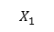
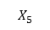
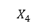
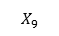
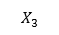
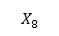
Objeto e Questão de Pesquisa Qual é o Problema?
Ambiente Interno
Recursos e Capacidades
Identificação
Desenvolvimento
Seleção
Busca
Screen
Diagnóstico
Incerteza
Julgamento:
Avaliação/Escolha
Autoriza-ção
Design
Reconhecimento
Análise:
Avaliação
Ambiente Externo
$$X_{1}$$
$$X_{2}$$
$$X_{3}$$
$$X_{4}$$
$$X_{5}$$
$$X_{6}$$
Barganha:
Avaliação/Escolha
$$X_{9}$$
$$X_{8}$$
$$X_{7}$$
Fonte: Elaborado pelo autor, com base em Mintzberg, Raisinghani e Theoret (1976, p. 266).

Slide 8
Existem Alternativas
Alternativas consolidadas no Contexto de Negócios: Análise de Decisão, Opções Reais, Teoria dos Jogos, Abordagem de Cenários , etc.;
Abordagens Emergentes no contexto de políticas públicas: Abordagens para Decisão Sob Incerteza Profunda.

Slide 9
Incerteza Profunda
Deep Uncertainty (“Incerteza Profunda”)
“Situações nas quais as partes de uma decisão não conhecem ou não concordam sobre (i) os modelos apropriados para descrever as interações entre as variáveis de um sistema; (ii) as distribuições de probabilidades que representam a incerteza sobre parâmetros chave do modelo, e/ou; (iii) como valorizar a utilidade de diferentes resultados.”
(LEMPERT; POPPER; BANKES, 2003).

Slide 10
Fontes de Incerteza no Contexto da Difusão de Novos Produtos
Demanda:
Tamanho do mercado potencial;
Resposta dos clientes à Precificação;
Velocidade de Difusão do Novo Produto;
Oferta:
Planos de expansão dos concorrentes;
Resposta dos concorrentes às decisões da empresa.

Slide 11
Questão de Pesquisa
Questão:
“Que estratégias que suportam a difusão de novos produtos na indústria da manufatura aditiva são mais robustas, e em que condições estas estratégias robustas falham?”
Objetivo Geral:
O objetivo deste trabalho é avaliar a robustez de decisões estratégicas que suportam a difusão de produtos na indústria da manufatura aditiva, em condições de incerteza profunda.
Objetivos Específicos:
expandir um modelo de difusão de novos produtos e dinâmica competitiva para viabilizar a avaliação de estratégias no contexto da manufatura aditiva, utilizando o RDM;
construir algoritmos para a execução do RDM a partir de modelos de dinâmica de sistemas;
incorporar algoritmos de seleção de variáveis para a análise de vulnerabilidade de estratégias;
avaliar a aplicabilidade do RDM em modelos de estratégia empresarial;
identificar e avaliar estratégias adaptativas a um conjunto de cenários plausíveis.

Slide 12
Justificativa
Abordagens | Fragilidades sob Incerteza Profunda | Como as Fragilidades serão endereçadas neste trabalho
Simulação Computacional | Modelos são formados a partir de dados sobre o passado e pressupostos, que podem ser falhos. | O resultado de apenas uma simulação tem pouco valor. A alternativa é rodar o modelo diversas vezes considerando a incerteza.
Decision Analysis e Métodos Baseados na Máxima Utilidade Esperada | Depende de Pressupostos sobre o futuro. Utilizam "probabilidades subjetivas" primárias como input. | Ao invés de favorecer a decisão com a máxima utilidade esperada dada um conjunto de pressupostos, o processo de decisão pode buscar a estratégia que satisfaça um critério de aceitação no maior número de futuros, postergando a avaliação de probabilidades.
Planejamento por Cenários | A escolha de qualquer pequeno número de cenários para representar um futuro altamente complexo pode ser arbitrária. | A ideia da procura pela robustez das estratégias pode ser mantida, e os cenários importantes para a decisão podem ser extraídos a partir de dados simulados.
Fonte: Elaborado pelo Autor com base em Lempert (2003).

Slide 13
Justificativa
Avaliação de Decisões Estratégicas no Contexto Empresarial: Ignora o RDM para suporte à decisão sob incerteza. Este trabalho explora o potencial do RDM para avaliação de decisões sob incerteza.
Difusão de Novos Produtos: Utiliza modelos para representar a evolução da demanda, porém seu uso para fins preditivos é limitado pela ausência de dados.

Slide 14
Delimitações
O trabalho não cria um “modelo genérico” de difusão de novos produtos -> Apenas estratégias selecionadas podem ser testadas;
Os algoritmos gerados por este trabalho não executam todas as etapas do RDM (ex.: PRIM);
O trabalho utiliza o RDM, porém não é uma avaliação experimental do mesmo;
O trabalho focaliza-se sobre decisões de fabricantes de sistemas de impressão 3D profissionais (preço > 5 K USD);
O trabalho utiliza dados disponíveis publicamente, avaliando decisões de players dominantes no mercado (3D Systems e Stratasys).

Slide 15
2 – FUNDAMENTAÇÃO TEÓRICA

Slide 16
Fundamentação Teórica
Fundamentação Teórica
Avaliação de Decisões Estratégicas e Incerteza Profunda.
Avaliação de Decisões Estratégicas.
Níveis de Incerteza e Incerteza Profunda.
Abordagens para Avaliação de Decisão sob Incerteza Profunda.
Abordagens para Suporte a Decisão Estratégica
Contextos de Aplicação do RDM
RDM – Robust Decision Making
Elementos Analíticos
Modelagem e Análise Exploratória
Visão Geral das Etapas do RDM
Estruturação da Decisão
Geração de Casos
Descoberta de Cenários para Análise de Vulnerabilidades
Análise de Tradeoffs
Quando Usar o RDM
Indústria da Manufatura Aditiva
Modelos para Suporte a decisões estratégicas relacionadas à Difusão de Novos Produtos

Slide 17
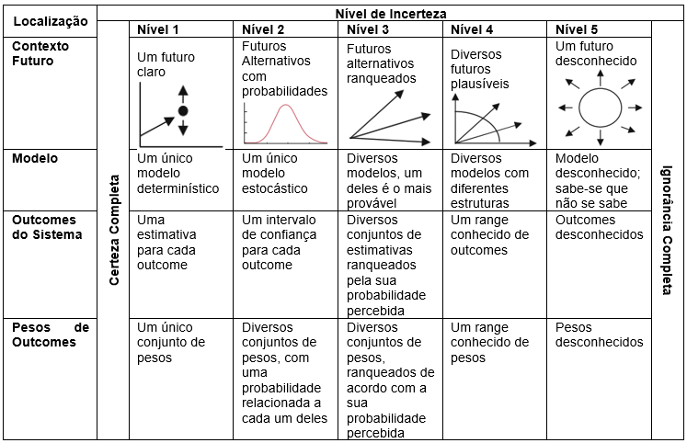
2.1 – Avaliação de Decisões Estratégicas e Incerteza Profunda

Slide 18
2.2 – Abordagens para Avaliação de Decisões sob Incerteza Profunda
Macro-Contexto | Avaliação de Decisões Estratégias / Decisões Públicas |  |  |  | Suporte à Estratégia Empresarial
Referência | (LEMPERT; POPPER; BANKES, 2003) | (LEMPERT et al., 2006) | (HALLEGATTE et al., 2012) | (HERMAN et al., 2015) | (COURTNEY; KIRKLAND; VIGUERIE, 1997) | (DYSON et al., 2007) | (COURTNEY; LOVALLO; CLARKE, 2013) | (O’BRIEN, 2011)
Contexto Delimitado pelo Trabalho | Long Term Policy Analysis | Decision Making Under Deep Uncertainty | Investment Decision Making Under Climate Uncertainty | Water Systems Planning under Change | Business Strategy Under Uncertainty | Strategic Development Process | Business Strategy Under Uncertainty | Supporting the Strategy Process**
Scenario Planning | x | x |  |  | x | X | x | x
Delphi | x |  |  |  |  |  | x | x
Foresight | x
Decision Analysis | x | x |  |  | x | X |  | x
Computer Simulation | x |  |  |  |  |  | * | x
Robust Decision Making | x | x | x | X
Risk Analysis |  | x |  |  |  | X |  | x
Info-Gap |  |  |  | X
Cost Benefit Analysis (CBA) |  |  | x |  |  |  |  | x
CBA Under Uncertainty |  |  | x |  |  |  |  | x
Real Options |  |  | x |  | x | x | x | x
Climate Informed Decision Analysis |  |  | x
MORDM |  |  |  | X
Decision Scaling |  |  |  | X
Robust Optimization |  |  |  | X |  |  |  | *
"Traditional Strategy Toolkit" |  |  |  |  |  |  |  | *
Game Theory |  |  |  |  | x |  |  | x
Technology Forecasting |  |  |  |  | x
System Dynamics Modeling |  |  |  |  | x | x |  | x
Agent-Based Modeling |  |  |  |  | x | x |  | x
Latent-demand Research |  |  |  |  | x
Conventional Capital-Budgeting |  |  |  |  |  | * | x | *
Monte Carlo Methods |  |  |  |  |  |  | x | *
Case-based Decision Analysis |  |  |  |  | x |  | x
Prediction Markets |  |  |  |  |  |  | x
Incentivized Estimate Approaches |  |  |  |  |  |  | x

Slide 19
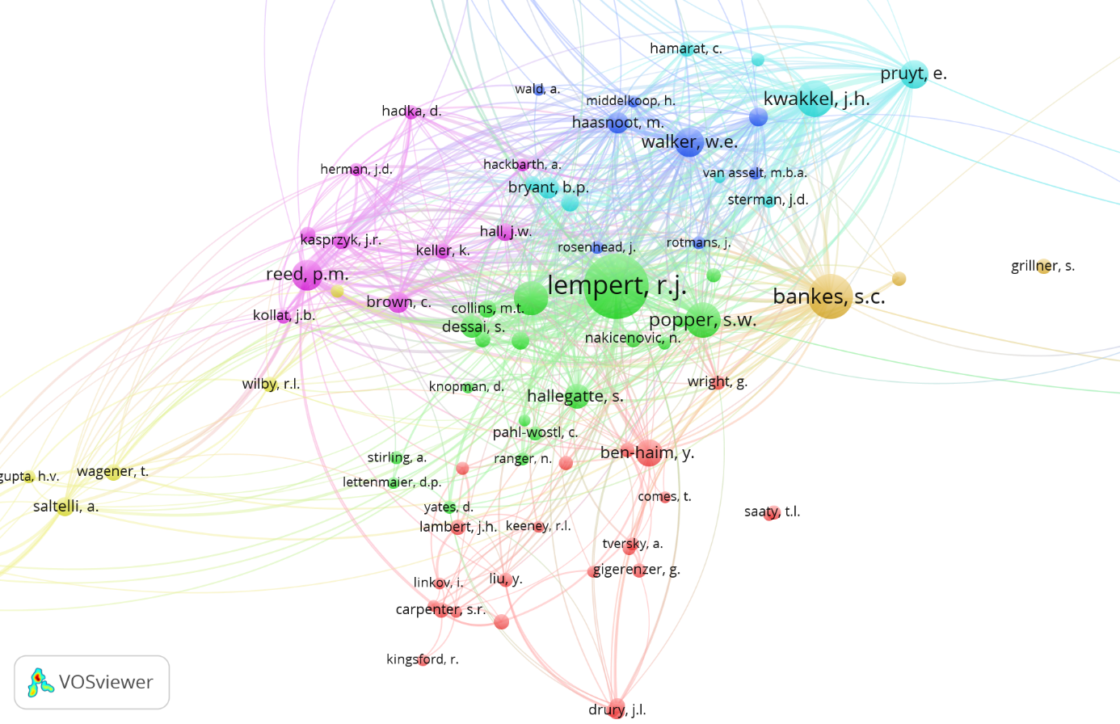
2.2 – Abordagens para Avaliação de Decisões sob Incerteza Profunda
Kwakkel -TUDELFT - DAPP + ESDMA
Reed - Cornell - MORDM
Bankes - EMA
Lempert -RAND - RDM
Bem-Haim - Infogap

Slide 20
2.3 - RDM - Robust Decision Making
1. Estruturação da Decisão
4. Análise de Tradeoffs
Novas Opções
2. Geração de “Casos”
3. Descoberta de Cenários
Estratégia Robusta
Deliberação
Cenários que evidenciam vulnerabilidades
Análise
Deliberação com Análise
Rand. (2013). Making Good Decisions Without Predictions. RAND Corporation Research Highlights, 1–7. Retrieved from http://www.rand.org/pubs/research_briefs/RB9701/index1.html?utm_campaign=rand_socialflow_twitter&utm_source=rand_socialflow_twitter&utm_medium=socialflow

Slide 21
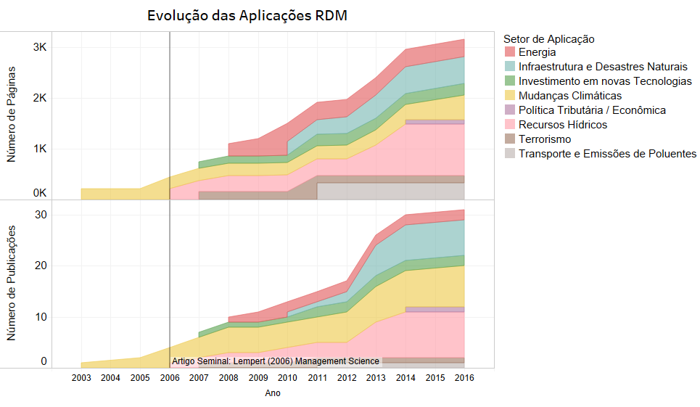
2.3.2 – Áreas de Aplicação
https://www.rand.org/methods/rdmlab.html

Slide 22

2.3.2 – Áreas de Aplicação
Ter ou não ter um seguro nacional contra ataques terroristas? (TRIA) (Dixon 2007);
Que estratégia de expansão da capacidade energética é robusta para Israel? (Popper 2009)
Como tornar uma cidade do Vietnam Robusta contra enchentes? (Lempert 2013);
Como melhorar a Resiliência da Infraestrutura Africana (Energia e Água) à mudanças climáticas? (Cervigni 2013);
Em que Tecnologias de Armamento o Exército americano deveria Investir? (Lempert 2016)
Permitir a circulação de carros autônomos é uma estratégia robusta? (Kalra e Groves 2017)
https://www.rand.org/methods/rdmlab.html

Slide 23
2.3 - Decompondo o RDM
Princípios
Filosóficos
Quando é necessário suportar decisões em situações de complexidade e incertezas profundas, uma abordagem quantitativa deve: (i) Incentivar a exploração de grandes conjuntos (centenas a milhões) de cenários – ao invés de consolidar pressupostos; (ii) procurar por estratégias robustas, não ótimas; (iii) Procurar atingir robustez com adaptatividade e (iv) propiciar a exploração iterativa de diversos futuros plausíveis – sem exigir pressupostos sobre a sua probabilidade de ocorrência.
Método - Etapas
1. Estruturação da Decisão
2. Geração de “Casos”
3. Descoberta de Cenários
4. Análise de Tradeoffs
Técnicas
XLRM
Modelagem e Simulação Computacional
Projeto de Experimentos – Latin Hypercube
Análise de Robustez das Estratégias
Algoritmos de Clusterização / Feature Scoring
Teoria de Probabilidade
Ferramentas
Excel, Vensim, Analytica
Python, R
EMA Workbench, lhs
Git
SdToolkit, OpenMORDM, prim, randomForest, Boruta
Tableau, ggplot2

Slide 24
2.4 – Indústria da Manufatura Aditiva
Fabricantes de Sistemas de Impressão 3D
Empresas de Manufatura
Fornecedores de Materiais
Consumidor Final
Desenvolvedores de Software
Fabricantes de Sistema de Escaneamento 3D
Fornecedores de Serviço de Impressão 3D
Fornecimento para Empresas de Manufatura
Fornecimento para Provedores de Serviço de Impressão 3D
Fornecimento para Consumidores Finais
Fornecimento de Produtos Impressos em 3D

Slide 25
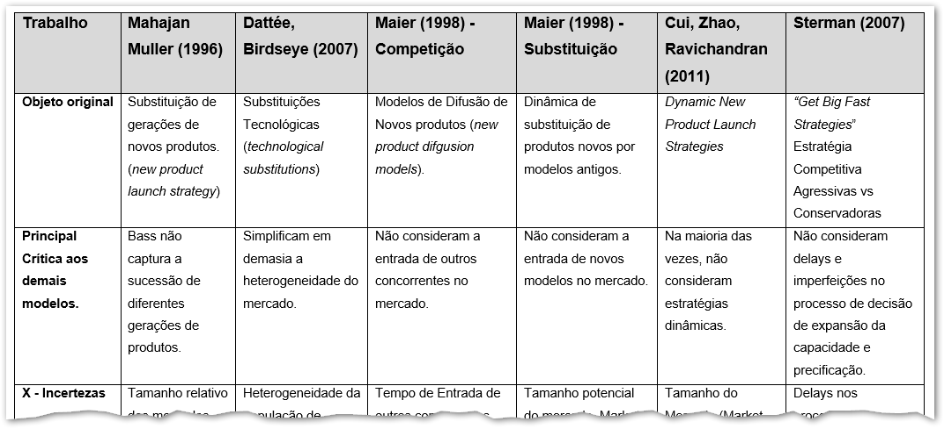
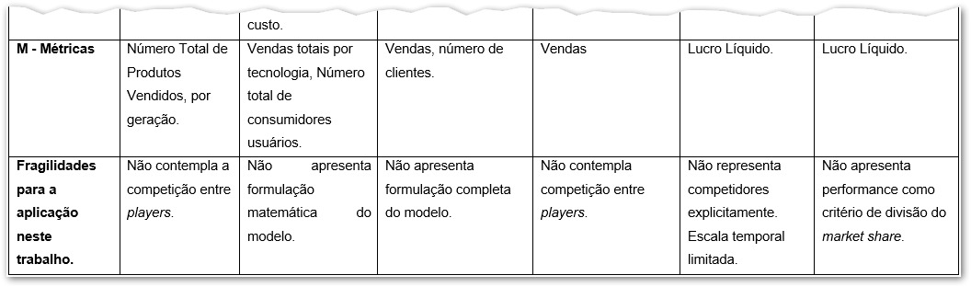
2.5 – Modelos para suporte à decisões estratégicas relacionadas à difusão de novos produtos

Slide 26
3. PROCEDIMENTOS METODOLÓGICOS

Slide 27
Delineamento
Método Científico: Abdutivo e Indutivo (porém a indução ocorre apenas após a dedução operacionalizada pelo modelo computacional).
Método de Pesquisa: Modelagem e Simulação Computacional.
Classificação de Bertrand e Fransoo (2002):
Pesquisa Axiomática (e não empírica): produz conhecimento de certas variáveis do modelo baseadas em pressupostos sobre outras variáveis do modelo.
Pesquisa Normativa (e não descritiva): o interesse é comparar diversas estratégias para solucionar um problema específico.

Slide 28
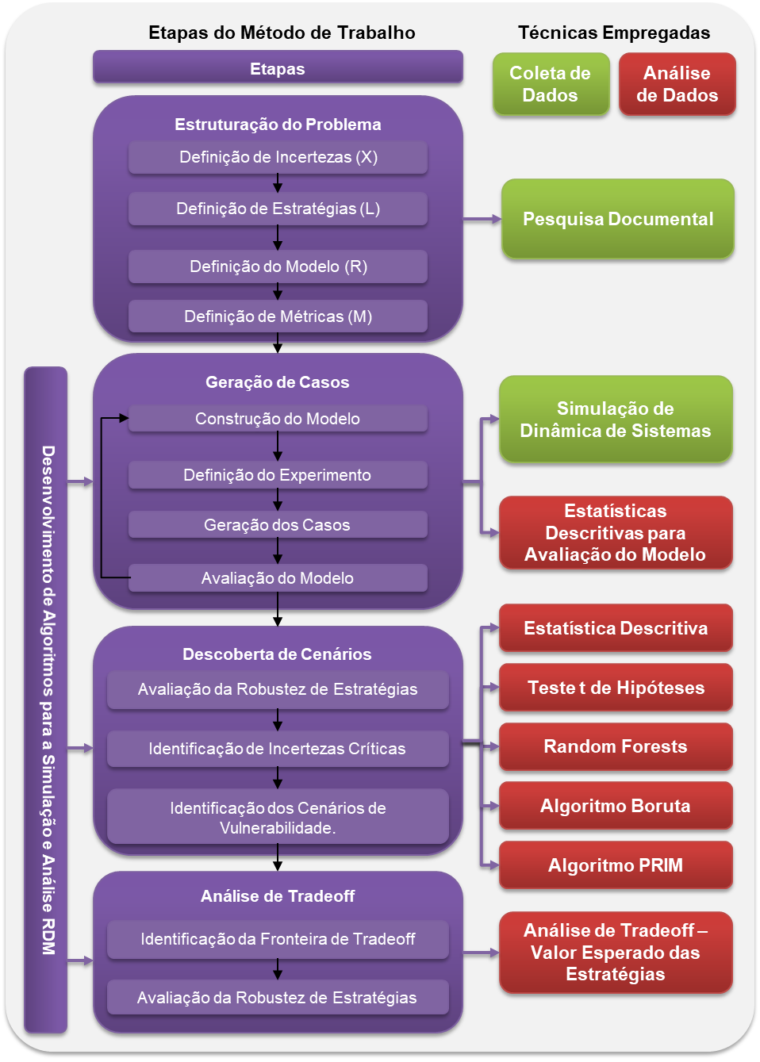
Método de Trabalho
Etapas
Coleta de Dados
Análise de Dados
Estruturação do Problema
Definição de Incertezas (X)
Definição de Estratégias (L)
Pesquisa Documental
Definição do Modelo (R)
Definição de Métricas (M)

Slide 29
Método de Trabalho
Geração de Casos
Simulação de Dinâmica de Sistemas
Construção do Modelo
Definição do Experimento
Geração dos Casos
Estatísticas Descritivas para Avaliação do Modelo
Avaliação do Modelo
Estatística Descritiva
Descoberta de Cenários
Avaliação da Robustez de Estratégias
Teste t de Hipóteses
Desenvolvimento de Algoritmos para a Simulação e Análise RDM
Identificação de Incertezas Críticas
Random Forests
Identificação dos Cenários de Vulnerabilidade.
Algoritmo Boruta
Algoritmo PRIM
Análise de Tradeoff
Identificação da Fronteira de Tradeoff
Análise de Tradeoff –
Valor Esperado das Estratégias
Avaliação da Robustez de Estratégias

Slide 30
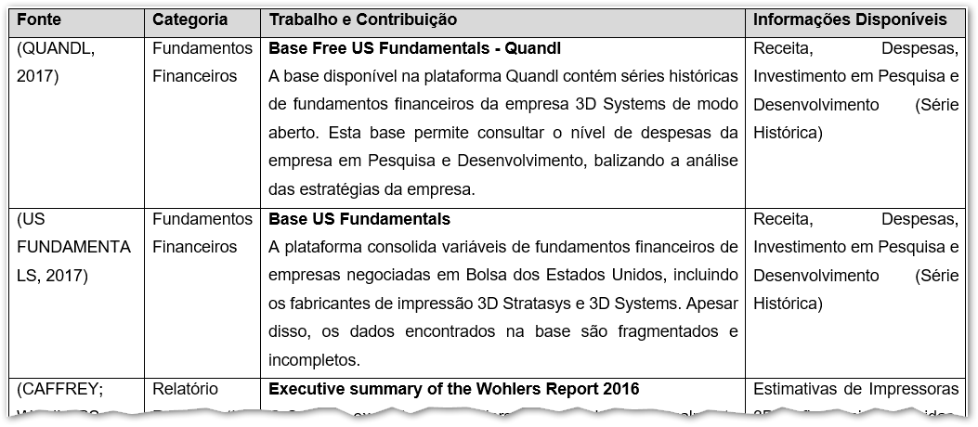
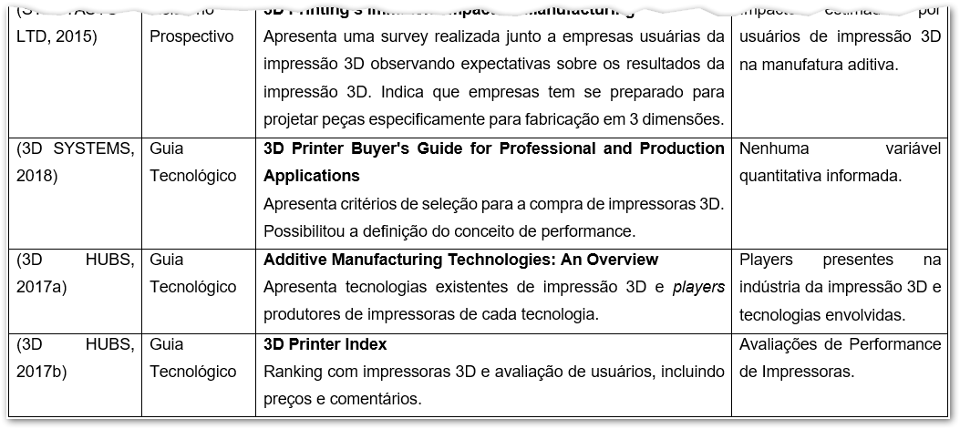
Coleta de Dados
Relatórios Retrospectivos: Agregam dados passados sobre a Indústria da Manufatura Aditiva (ex.: demanda);
Relatórios Prospectivos: Focalizam-se sobre as potencialidades da Manufatura Aditiva (ex.: informações sobre a difusão potencial da tecnologia);
Fundamentos Financeiros: Consolidam dados de empresas com ação negociadas em bolsa (ex.: despesas com P & D);
Guias Tecnológicos: Apresentam informações técnicas sobre a indústria (ex.: como a performance é considerada).

Slide 31
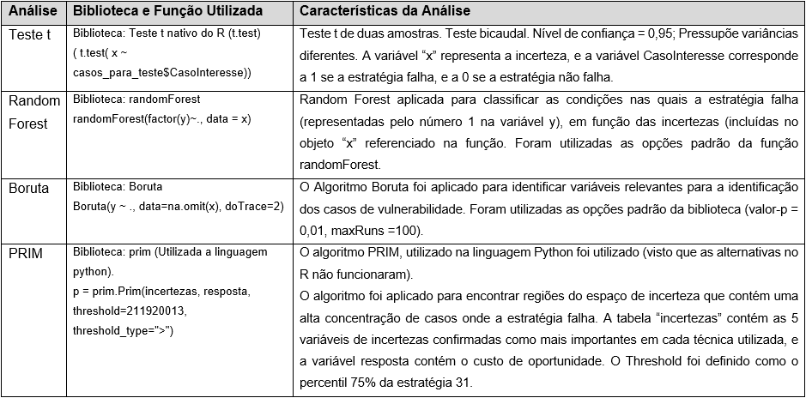
Análise de Dados

Slide 32
4 – DESENVOLVIMENTO DA ANÁLISE RDM

Slide 33
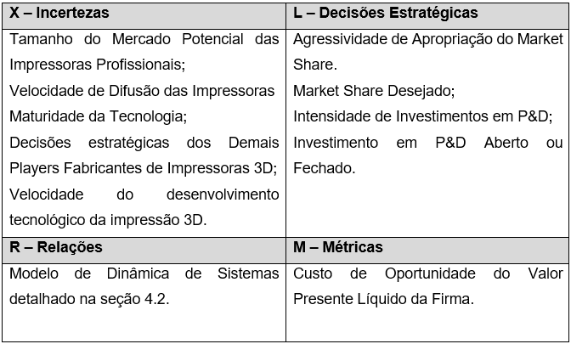
4.1 Estruturação do Problema

Slide 34
Desagregação dos Modelos de Impressora 3D;
Desagregação dos Mercados de Impressão 3D;
Aquisições entre Players;
Licenciamento de Patentes;
Entrada de Novos Players;
Mercado de Serviços de Impressão;
Venda de Matéria Prima para impressoras 3D;
Interações com o Mercado de Imp. 3D não-industriais.
Elementos não inseridos no modelo.
Modelo
Preço
f(Custo, Utilização da Capacidade)
R2 -Crescim. Share
R1 -Crescim. Demanda
Custo
f(Experiência de Produção, escala mínima).
Market Share
f(Preço, Tempo de Entrega)
Demanda Global
f(Preço, Tamanho Estimado do Mercado)
Market Share Alvo; Postura Agressiva / Conservadora
P&D
f(Receita, Orçamento relativo à receita)
Valor Presente Líquido
F(Produção, Custos)
Produção
f(Mkt Share, Capacidade)
Difusão do Produto
f(Velocidade da Industria, Demanda)
R3 -Crescim. Capacid.
Demanda Prevista
f(Produção)
Capacidade
f(Estratégia de Cap., Previsão de Demanda)

Slide 35
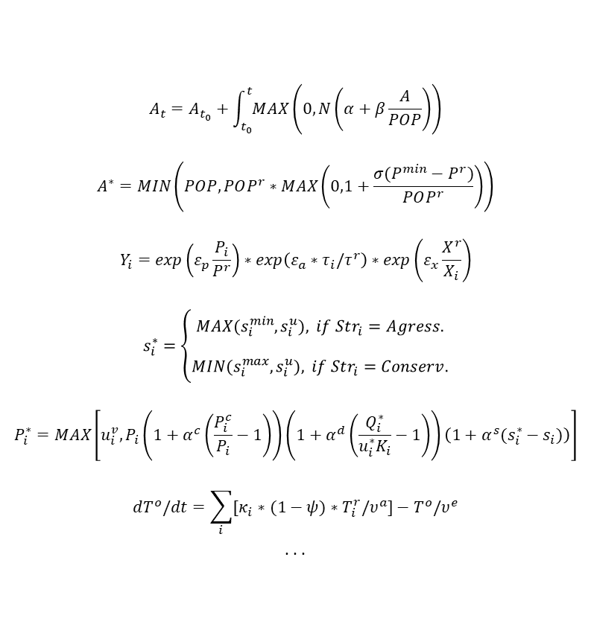
4.2 Modelo de Dinâmica Competitiva
Modelo de Sterman et al. (2007) foi utilizado como ponto de partida;
Modificações foram realizadas para permitir que o modelo:
Considerasse a performance dos produtos;
Considerasse mais do que dois players do mercado;
Considerasse a dinâmica de emissão de patentes.
$$A_{t}=A_{t_{0}}+\int_{t_{0}}^{t}{MAX}\left(0,N\left(α+β\frac{A}{POP}\right)\right)$$
$$A^{∗}=MIN\left(POP,POP^{r}∗MAX\left(0,1+\frac{σ(P^{min}−P^{r})}{POP^{r}}\right)\right)$$
$$Y_{i}=exp\left(ε_{p}\frac{P_{i}}{P^{r}}\right)∗exp\left(ε_{a}∗τ_{i}/τ^{r}\right)∗exp\left(ε_{x}\frac{X^{r}}{X_{i}}\right)$$
$$s_{i}^{∗}=\left\{\begin{matrix}MAX(s_{i}^{min},s_{i}^{u}), if Str_{i}=Agress. \\ \\ MIN(s_{i}^{max},s_{i}^{u}), if Str_{i}=Conserv.\end{matrix}\right.$$
$$P_{i}^{∗}=MAX\left[u_{i}^{v},P_{i}\left(1+α^{c}\left(\frac{P_{i}^{c}}{P_{i}}−1\right)\right)\left(1+α^{d}\left(\frac{Q_{i}^{∗}}{u_{i}^{∗}K_{i}}−1\right)\right)\left(1+α^{s}(s_{i}^{∗}−s_{i})\right)\right]$$
$$dT^{o}/dt=\sum_{i}{[κ_{i}∗(1−ψ)∗T_{i}^{r}/υ^{a}]}−T^{o}/υ^{e}$$
. . .

Slide 36
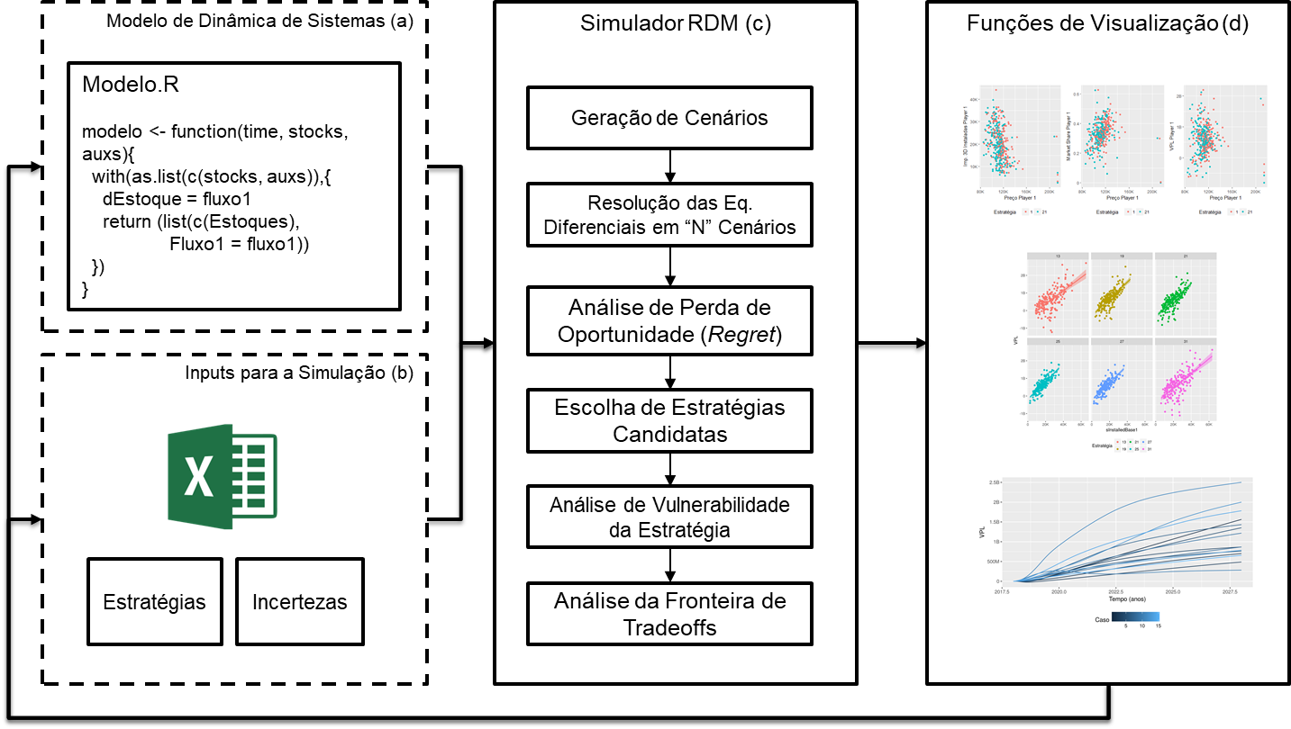
4.3 Algoritmos Desenvolvidos para a Análise RDM

Slide 37
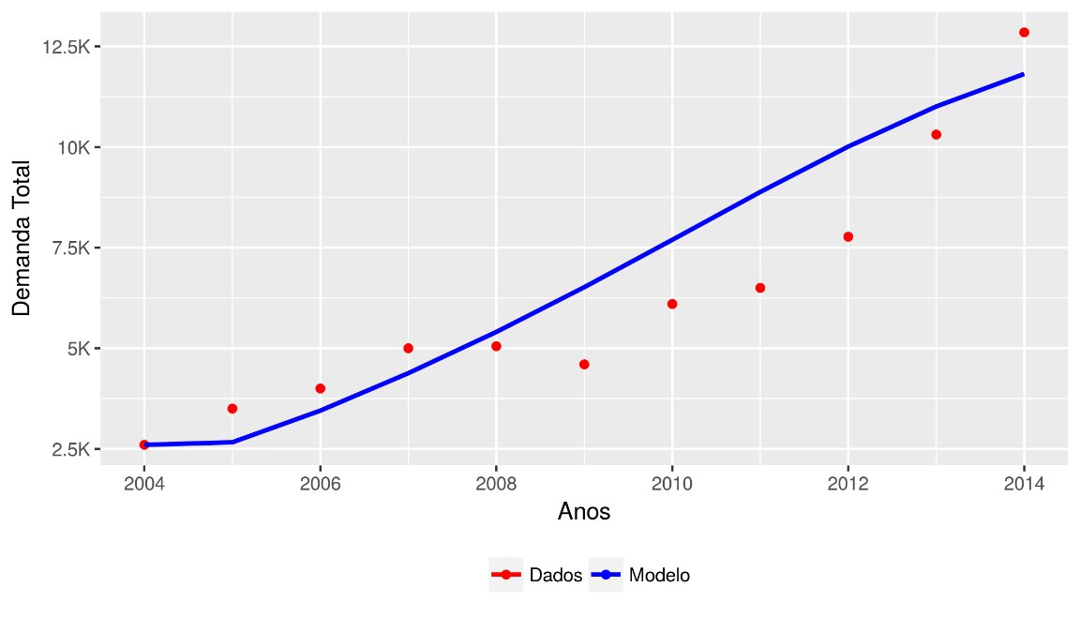
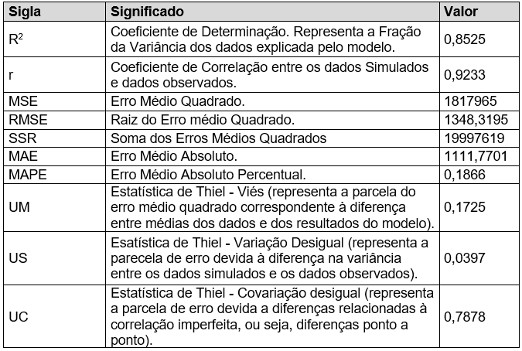
4.4 Avaliação do Modelo Computacional
A Demanda Global de Impressoras 3D profissionais foi utilizada como variável para avaliação do modelo.
Foram utilizadas métricas de avaliação do modelo (STERMAN, 2000, p. 875).
Erro Médio Quadrado se concentrou na “Covariação Desigual”. Viés e Variação Desigual foram as menores fontes de erro.

Slide 38
5 – ANÁLISE DA ROBUSTEZ DE DECISÕES ESTRATÉGICAS EM CONDIÇÕES DE INCERTEZA PROFUNDA

Slide 39
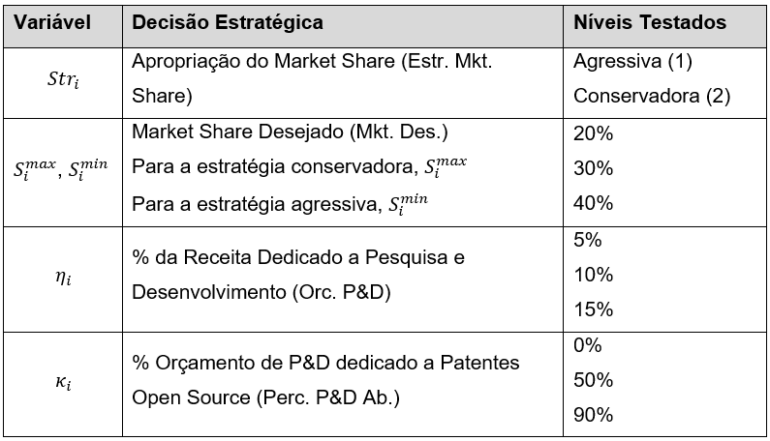
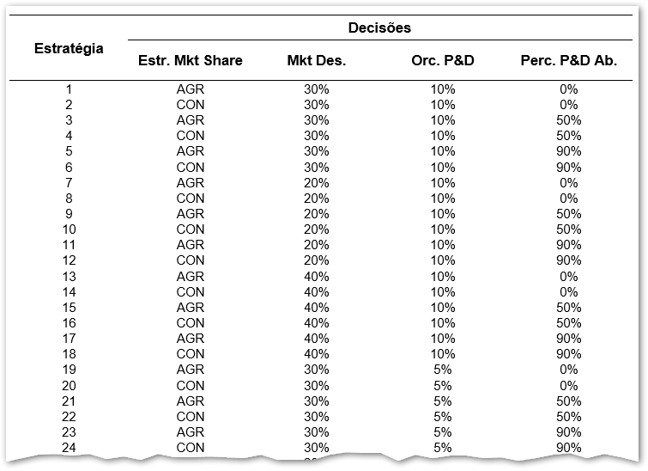
5. Análise de Robustez
Decisões Simuladas para o Player 1:

Slide 40
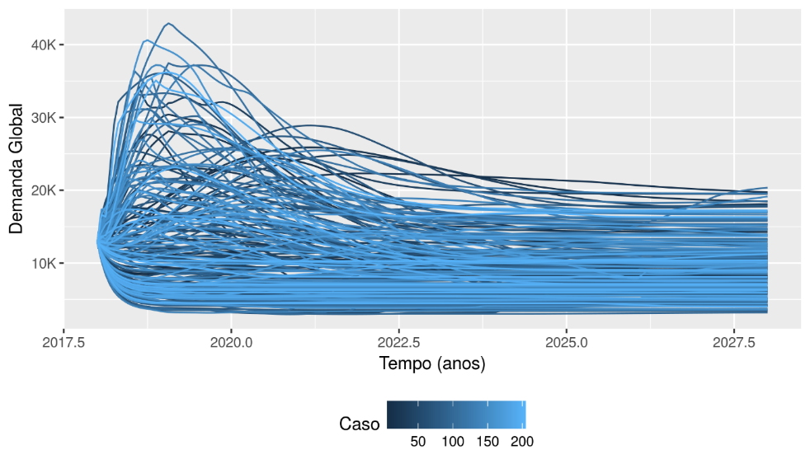
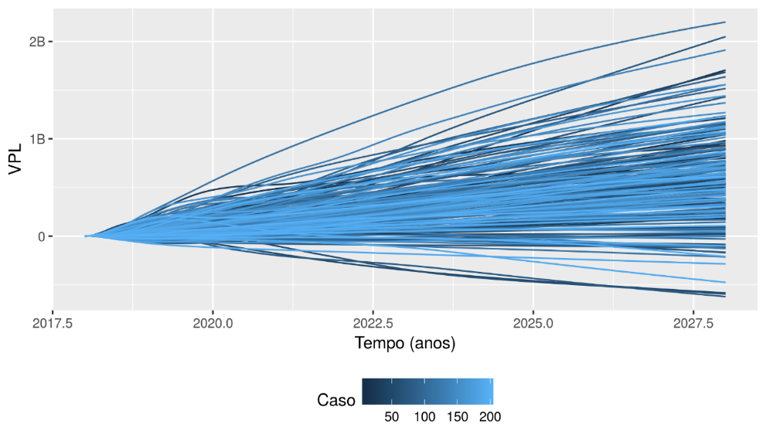
5. Análise de Robustez
A combinação das 4 decisões gerou 54 estratégias a serem testadas;
Cada estratégia foi testada em 200 “cenários” distintos, durante 10 anos;
Ao todo, foram realizadas 10800 simulações, gerando 1.738.800 linhas de dados simulados.

Slide 41
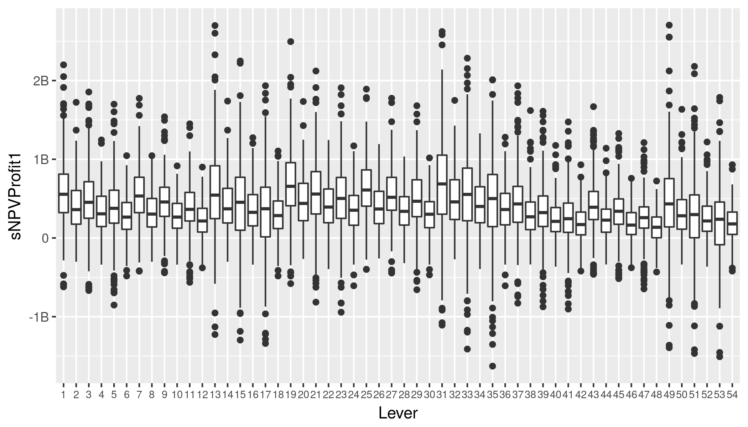
5.1 Avaliação de Robustez das Estratégias
VPL das 54 estratégias simuladas (quanto maior, melhor):
Estratégias conservadoras tiveram menor variação no seu VPL e menor VPL mediano.

Slide 42
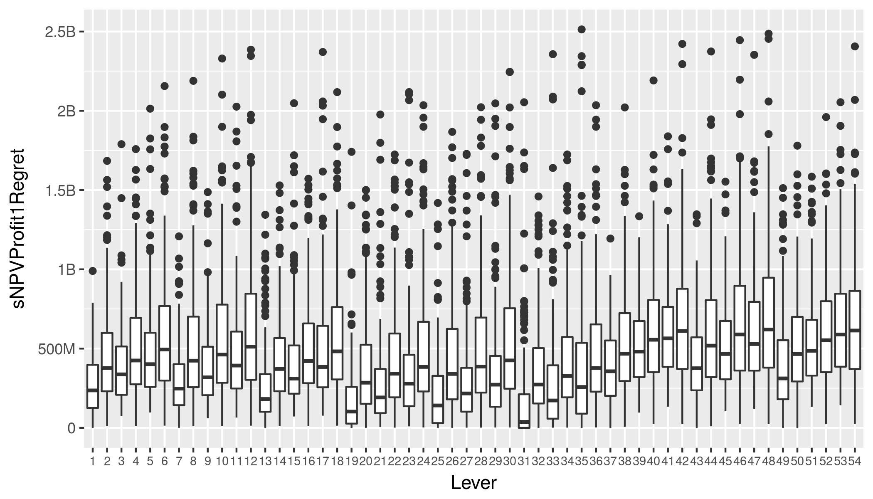
5.1 Avaliação de Robustez das Estratégias
Custo de Oportunidade das 54 estratégias simuladas (quanto menor, melhor):
Estratégias agressivas foram, em geral, mais robustas.

Slide 43
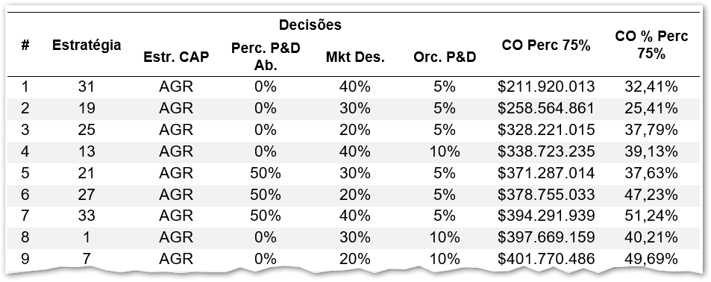
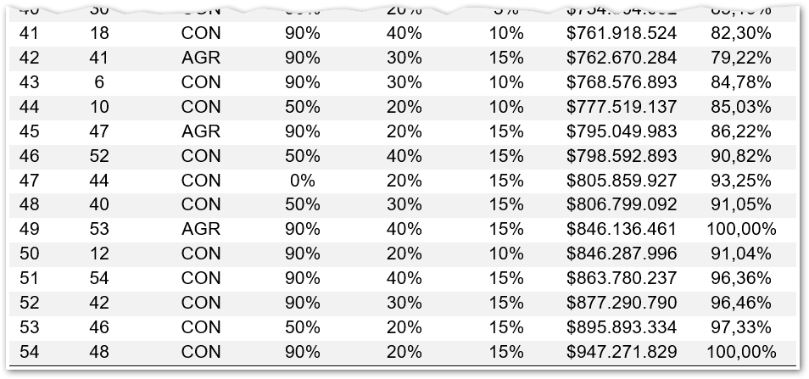
5.1 Avaliação de Robustez das Estratégias
Estratégias Agressivas Dominaram Estratégias Conservadoras;
Não há suporte para publicação de patentes open source;
Primeiras estratégias do ranking investem menos em P&D.
Estratégia 31 identificada como a mais robusta dentre as testadas.

Slide 44
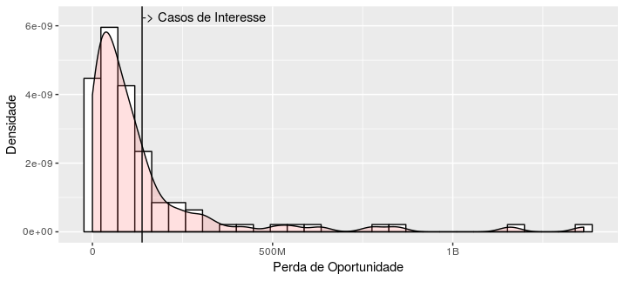
5.2 – Identificação de Incertezas Críticas e Análise de Vulnerabilidade
O modelo empregado contém 35 variáveis incertas;
Em que condições a estratégia 31 falha?
3 Grupos de Técnicas Empregadas:
Médias: Diferença Relativa entre Médias e Teste t;
Random Forests: Score de Importância, algoritmo Boruta e Gráficos de Dependência Parcial;
Algoritmo PRIM.

Slide 45
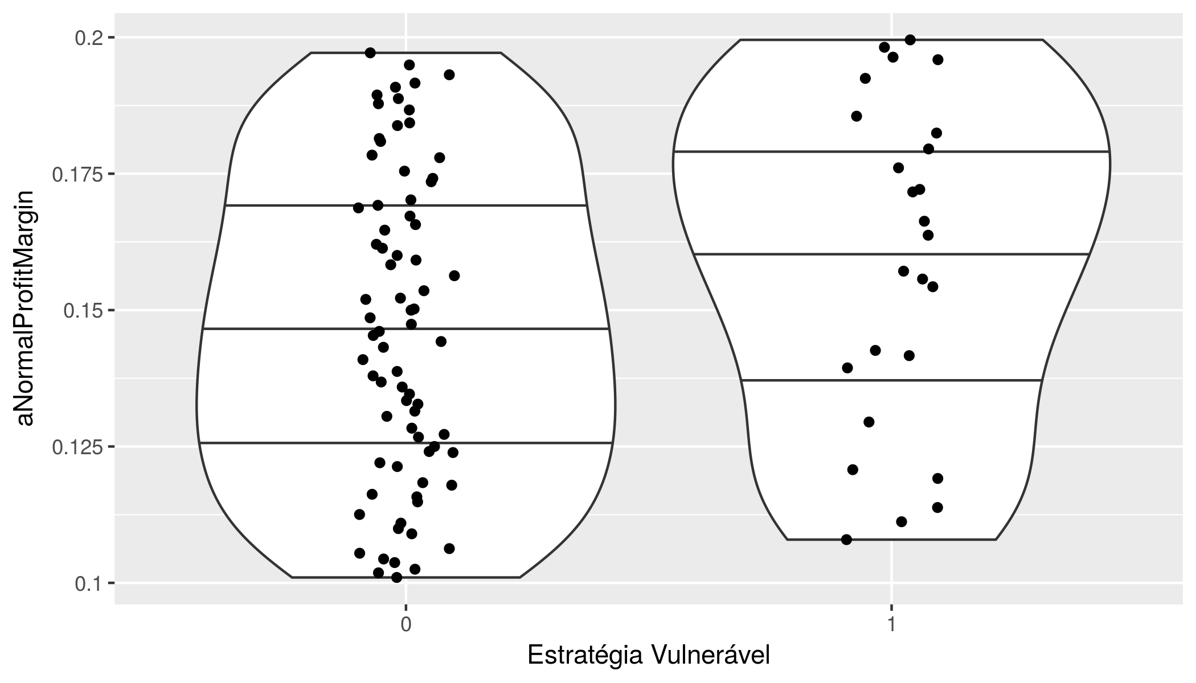
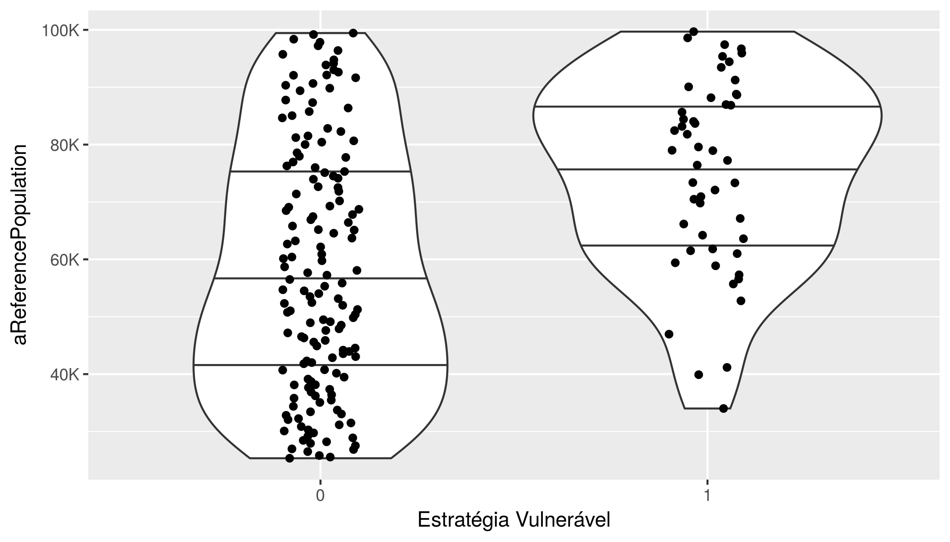
5.2.1 – Diferença de Médias
Cada Gráfico apresenta uma variável;
A variável da direita é mais importante para determinar os casos onde a estratégia falha.

Slide 46
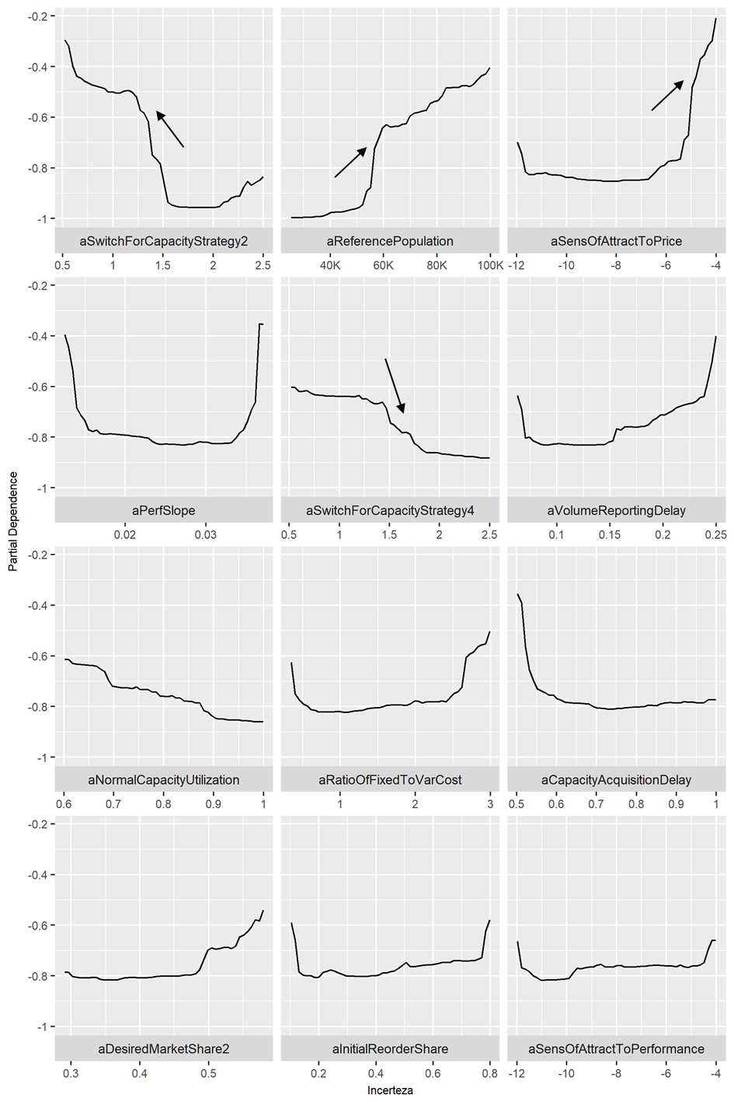
5.2.2 – Random Forests
Fontes de vulnerabilidade:
Estratégias agressivas do player 2 e 4 ;
Mercado acima de aprox. 60K torna a estratégia vulnerável;
Baixa sensibilidade a preço;

Slide 47
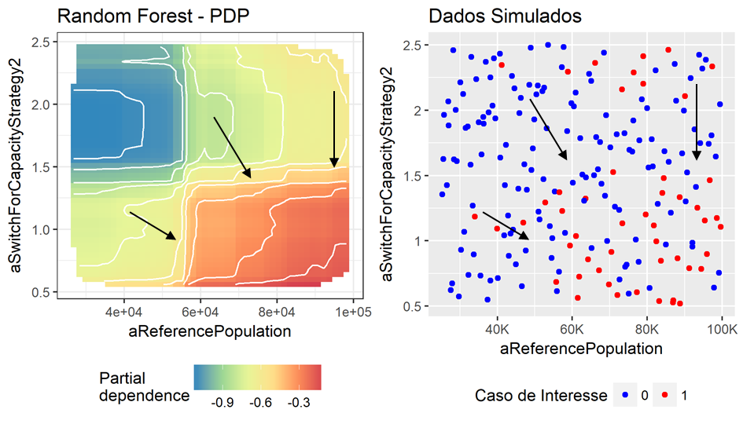
5.2.2 – Random Forests
Condição de vulnerabilidade: Mercado acima de 60K e estratégia agressiva de outro player.

Slide 48
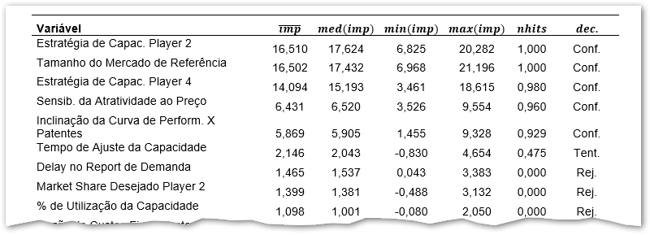
5.2.2 – Algoritmo Boruta
Utiliza Random Forests para definir a importância de variáveis;
O algoritmo confirmou a importância de 5 variáveis, manteve uma como “tentativa” e rejeitou a importância de outras 29.

Slide 49
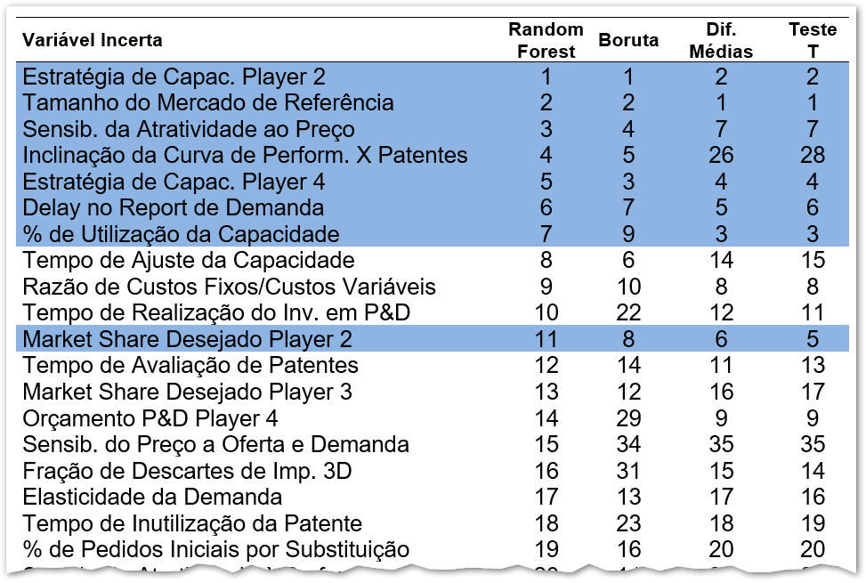
Triangulação das Técnicas
Cada uma das técnicas produziu um ranking de incertezas mais críticas para o sucesso da estratégia 31;
Tamanho do mercado e estratégia do player 2 foi mais determinante nelas.

Slide 50
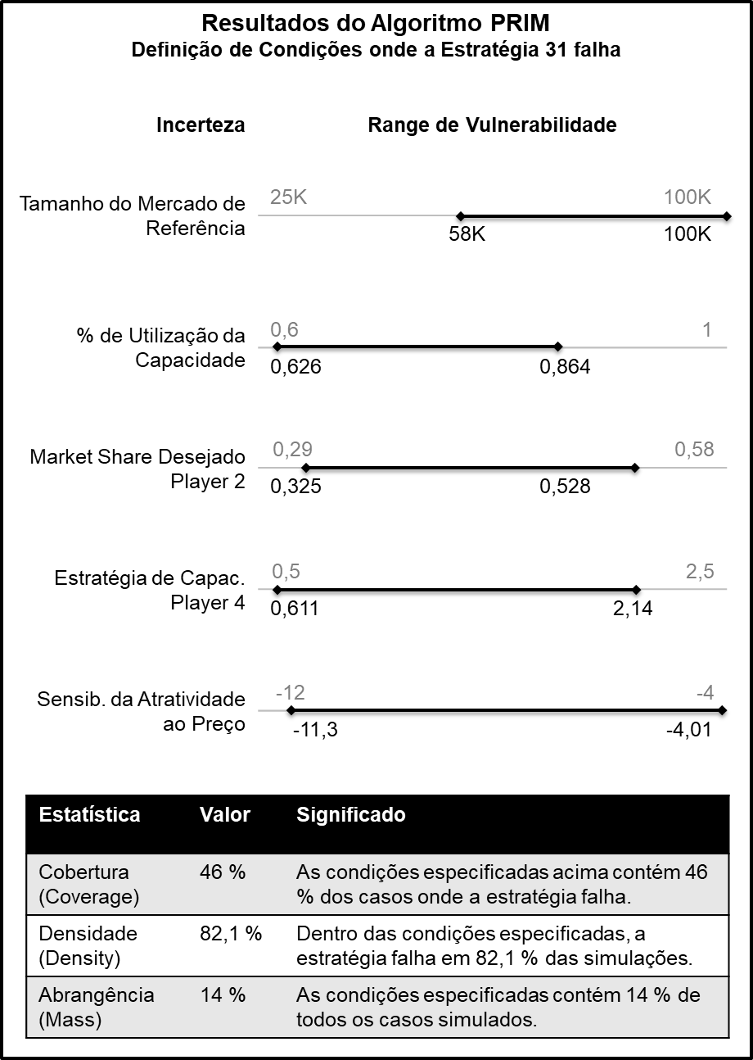
5.2.3 – Resultados Algoritmo PRIM
Identificou uma região de vulnerabilidade na qual a estratégia 31 falha 82,1 % das vezes, quando:
Os players de porte semelhante possuem estratégias agressivas;
Tamanho do Mercado é maior do que 60 mil compradores.
Utilização da capacidade é baixa.

Slide 51
5.2.3 – Resultados Algoritmo PRIM
Quando há outros players agressivos e o mercado é suficientemente grande ( > 58 K ), a empresa é melhor que a empresa escolha outra estratégia que não a 31.
Que outras estratégias funcionam melhor nestas condições?

Slide 52
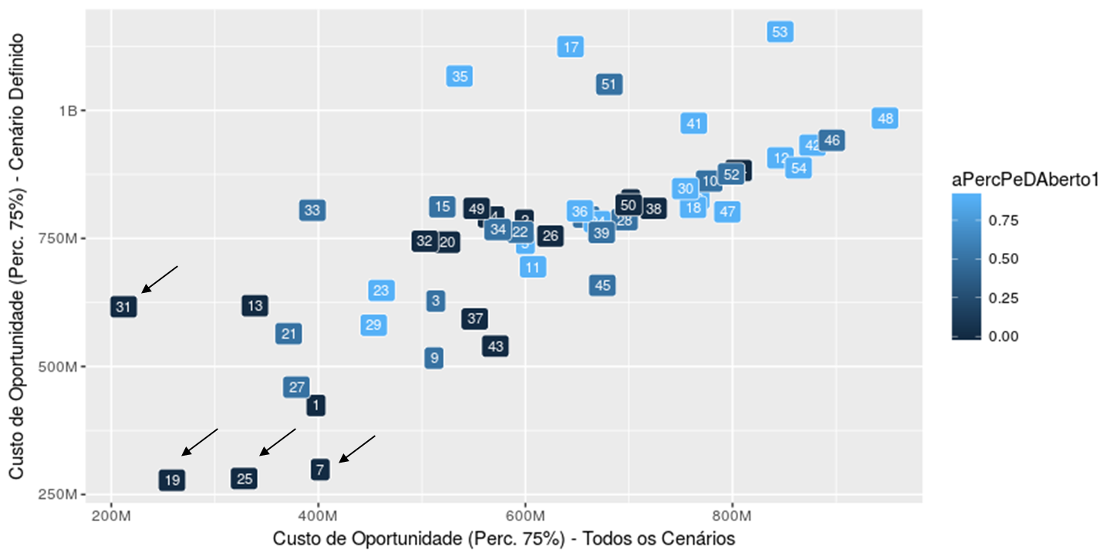
5.3 – Identificação de Estratégias Alternativas

Slide 53
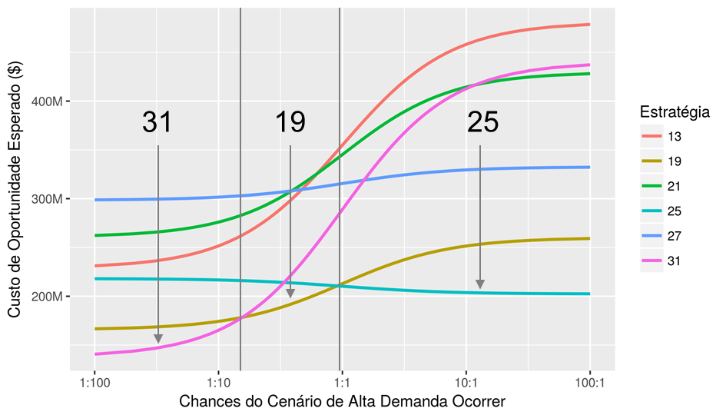
5.3 – Identificação de Estratégias Alternativas

Slide 54
6.1 – Contribuições Gerenciais
Para os Players Dominantes na Impressão 3D:
Resultados suportam estratégias agressivas;
Não há suporte à estratégias open source;
Menores investimentos em P&D;
Para empresas em Geral:
Estrutura de análise oferece alternativa para análise de decisões em condições de incerteza;
A análise de permite identificar situações específicas de vulnerabilidade e testar alternativas;
Ressalvas:
Processo de avaliação estratégica deve ser diferente para que a análise produza efeito.
A condução da análise requer esforços e competências específicas.
Cabe ao gestor avaliar se a incerteza que o mesmo observa e seu impacto sobre suas decisões é relevante ao ponto de justificar uma análise quantitativa como a empregada neste trabalho.

Slide 55
6.2 – Contribuições Acadêmicas
Suporte à decisão sob incerteza profunda:
Trabalho emprega o RDM no contexto da dinâmica competitiva de empresas privadas;
Utilizou-se a avaliação de incertezas críticas com o algoritmo Boruta;
Difusão de Novos Produtos:
Ampliação do modelo para novos players e consideração de performance e patentes;
Utilização de um novo framework analítico;
Avaliação de Decisões Estratégicas:
Análise emprega o critério de robustez;
Cenários são definidos sistematicamente;

Slide 56
7 - Conclusões
Objetivos definidos foram atendidos;
Futuros Trabalhos podem:
Expandir o modelo para considerar outros aspectos da indústria de manufatura aditiva;
Adaptar o modelo empregado e realizar a análise em outros contextos;
Considerar outras abordagens de decisão sob incerteza (ex.: DAAP, MORDM, Info-Gap).

Slide 57
Publicações
Publicação | Status
The Impacts of Additive Manufacturing on Production Systems | Aprovado
Avaliação de Decisões Estratégicas sob Incerteza Profunda na Indústria da Manufatura Aditiva - Uma Análise a partir do método Robust Decision Making (RDM) | Submetido
The Fourth Scenario School: A bibliometric review of methods for Decision Making Under Deep Uncertainty | WIP
SDRDM: An R package for RDM Analysis with SD models | WIP
Improving Scenario Discovery with Random Forests and Partial Dependence Plots | WIP

Slide 58
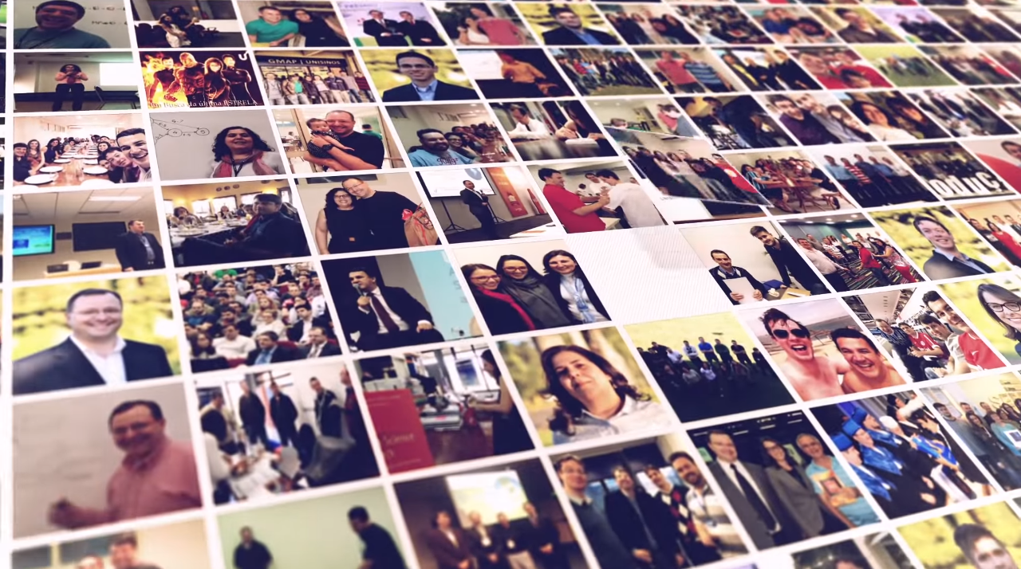
Obrigado!

